Slide 1
스마트폰 게임프로그래밍 Term Project 1차 발표
2016182041
게임공학과 조영환

Slide 2
게임 컨셉
High Concept: RPG와 카드 덱 빌딩을 한번에
플레이어와 몬스터가 턴제로 대결하는 PVE
카드 구성과 Level을 통한 전략 구성
스테이지에 따른 로그라이크 게임
핵심 기술: RPG요소인 Level과 카드 를 추가하는 형식으로 덱을 직접 짤 수 있게 만드는 요소이다.
PVE 형식으로 몬스터를 죽인다 -> Level Up 을 한다-> 카드 또는 카드 사용 비용을 증가 시키는 선택지를 주게 된다.

Slide 3
개발 범위
스테이지: 3스테이지로 구성한다.
플레이어: HP,카드 사용 비용, 경험치 바로 구성한다.
카드: 카드 비용, 카드 효과, 카드 개수를 구성한다.
몬스터: 몬스터의 경험치, 몬스터의 수, 몬스터의 공격력, 몬스터 HP를 구성한다.
선택지:Level UP을 하게 되면 카드비용 증가 또는 추가 카드 선택을 하여 플레이어가 선택할 수 있게 만든다.

Slide 4
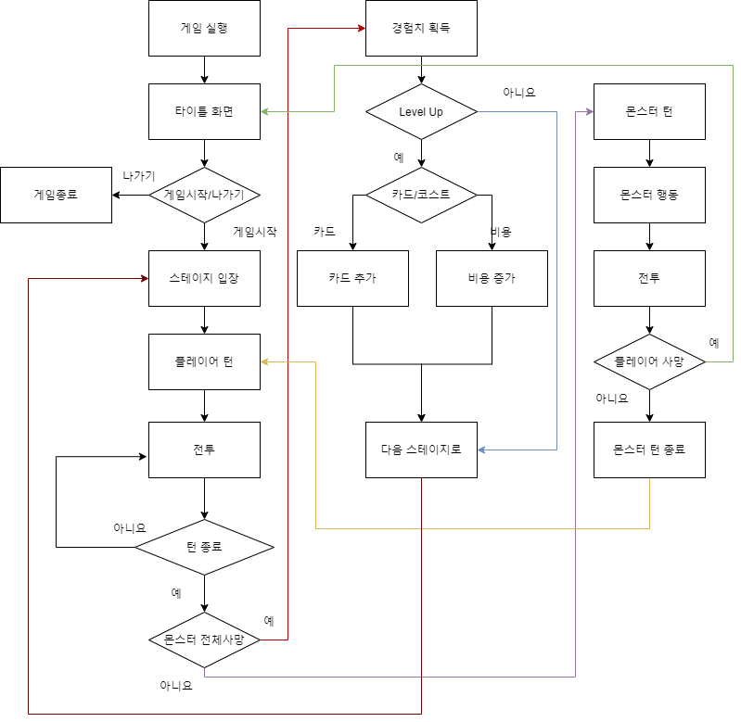
예상 게임 실행 흐름

Slide 5
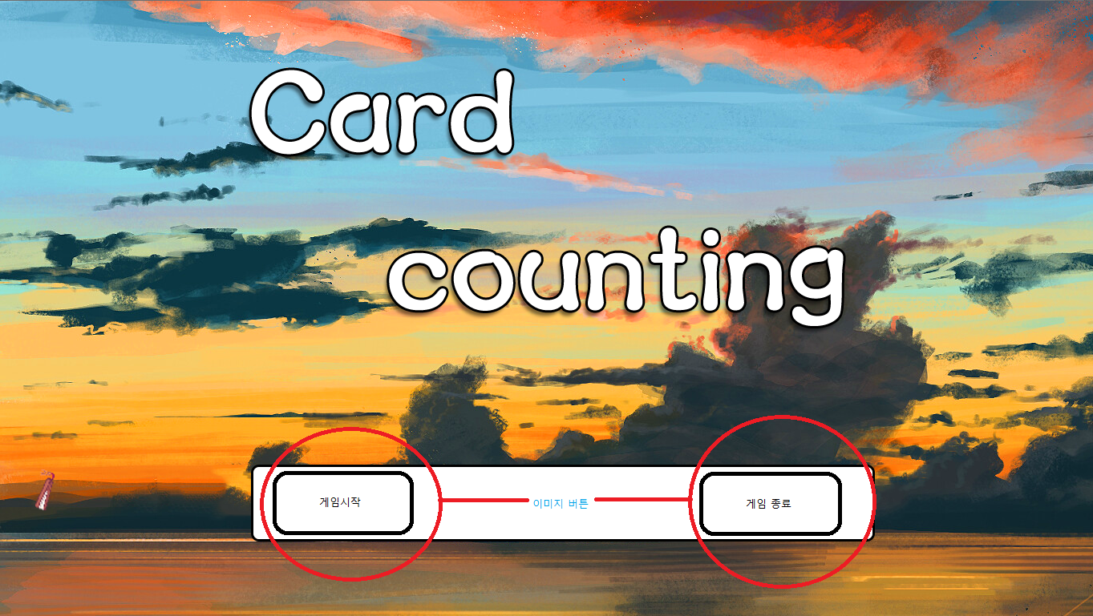
게임 화면 스크린샷

Slide 6
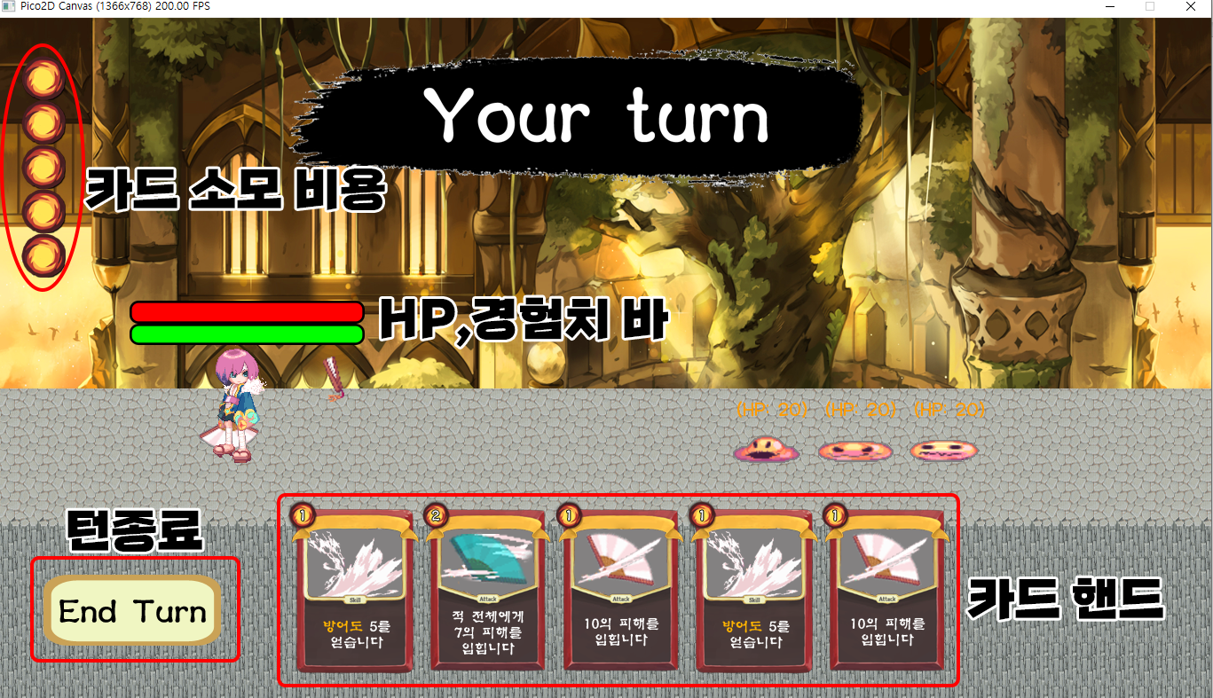
게임 화면 스크린샷

Slide 7
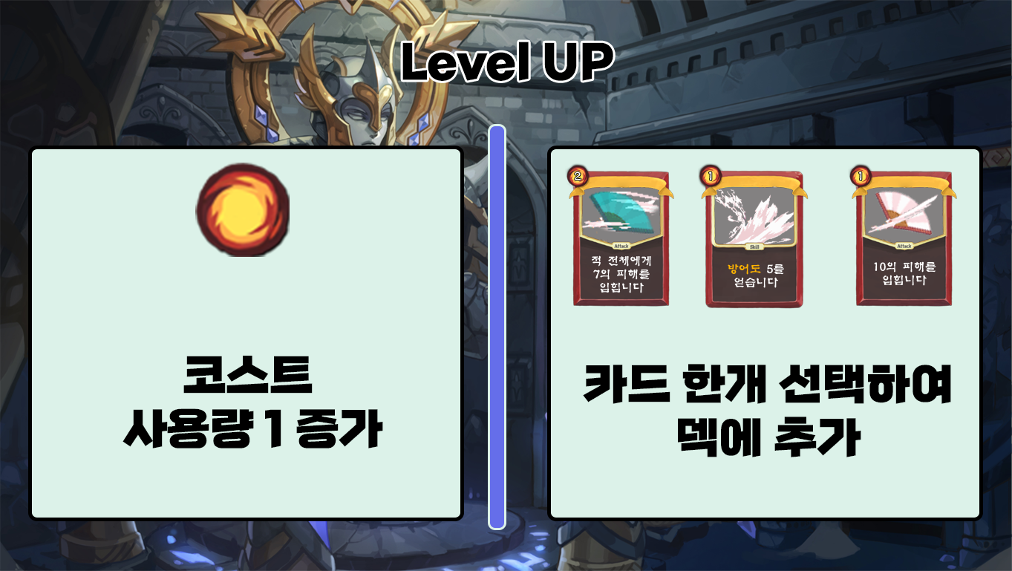
게임 화면 스크린샷

Slide 8
개발 일정
 | 월 | 화 | 수 | 목 | 금 | 토 | 일
1주차 | 리소스 수집 및 리소스 수정 (카드 제작,플레이어,코스트,몬스터) |  |  |  | 타이틀 화면 구성(Layout) 및 버튼 구성
2주차 | 스테이지 제작(background) |  |  | 디버깅 테스트 |  | LayOut 배치 및 UI디자인 그래픽스 배치
3주차 |  | 중간 점검(구현 못한 내용 구현) |  |  | 플레이어 제작(플레이어 HP,경험치,코스트,행동)
4주차 |  | 카드 제작(카드 비용,카드 특성, 카드 행동,덱 빌딩, 핸드 드로우) |  |  |  | 디버깅 테스트 및 중간 점검(구현 못한 내용 구현)
5주차 | 몬스터 제작(HP,공격,경험치,사망) |  |  |  | 턴 종료(턴 종료, 다음 스테이지 이동)
6주차 |  | 디버깅 테스트 및 중간 점검(구현 못한 내용 구현) |  |  |  | 밸런스 테스트 및 밸런스 수정
7주차 | Level UP선택지(Level UP 효과 및 코스트 증가 또는 카드 추가 선택지) |  |  |  | 사운드 추가(BGM,공격,턴 종료,몬스터 공격)
8주차 | 마무리 작업 및 밸런스 조절(구현 못한 내용 구현 및 미흡한점 테스트)
9주차 | 발표 준비 및 발표

